Slide 1


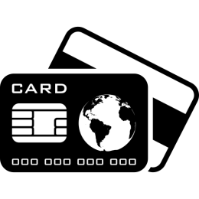



Nice To Pay
회원가입
메일 인증
로그인
가게 리스트
검색
유저 관리
지도 관리
카드 등록
잔액 조회
사용내역 조회
가게 검색
가게 정보
지원 카드 조회
통합 관리
가게 관리
사용자 별 가게 추천
길 찾기
추천
길 찾기

